Slide 1
Object Model

Slide 2
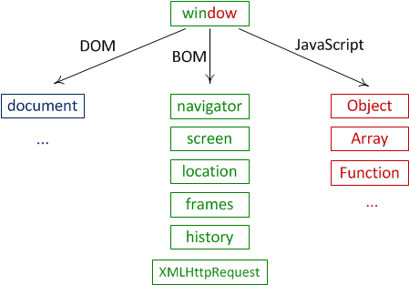
Object Model

Slide 3
Object Model

Slide 4
Object Model
BOM(Browser Object Model)
웹페이지의 내용을 제외한 브라우저의 각종 요소들을 객체화 시킨 것

Slide 5
Object Model
DOM(Document Object Model)
웹 페이지의 내용을 제어.
BOM(Browser Object Model)
웹 페이지의 내용을 제외한 브라우저의 각종 요소들을 객체화 시킨 것

Slide 6
Object Model
DOM(Document Object Model)
웹 페이지의 내용을 제어.
JavaScript 언어 자체에 정의되어 있는 객체들
BOM(Browser Object Model)
웹페이지의 내용을 제외한 브라우저의 각종 요소들을 객체화 시킨 것

Slide 7
Browser Object Model
Window
Document
History
Location
Screen
Navigator
현재 로드된 웹 페이지
브라우저 히스토리에 기록된 웹페이지들
현재 페이지의 URL
브라우저와 관련된 정보
장치의 디스플레이 정보
현재 브라우저 창이나 탭

Slide 8
Document Object Model
Document
<div>
<body>
<title>
<html>
<head>
<p>
text
attribute

Slide 9
JavaScript Object
기본적인 데이터 타입을 표현
String
Number
Boolean
실제 세계의 개념들을 다루기 위해 필요
Date
Math
RegEx

Slide 10
Browser Object Model
속성 | 설명
window.innerHeight | 창의 높이(브라우저 창 테두리 및 사용자 인터페이스 부분은 제외)
window.innerWidth | 창의 너비(브라우저 창 테두리 및 사용자 인터페이스 부분은 제외)
window.pageXOffset | 문서의 가로 스크롤 크기(단위는 픽셀)
window.pageYOffset | 문서의 세로 스크롤 크기(단위는 픽셀)
window.screenXd | 화면의 좌측 상단으로부터 현재 마우스 포인터의 X좌표(단위는 픽셀)
window.screenYd | 화면의 좌측 상단으로부터 현재 마우스 포인터의 X좌표(단위는 픽셀)
window.location | Window객체의 현재 URL(혹은 파일의 경로
window.document | 현재 창에 로드 된 페이지를 표현하는 document객체에 대한 참조
window.history | 현재 창이나 탭을 통해 로드 되었던 페이지들의 상세 정보를 제공하는 history객체에 대한 참조
window.history.length | 브라우저 창 또는 탭의 history 객체에 보관된 페이지의 개수
window.screen | Screen 객체에 대한 참조
window.screen.width | Screen객체에 접근하여 width속성 값을 조회(단위는 픽셀)
window.screen.height | Screen객체에 접근하여 height속성 값을 조회(단위는 픽셀)

Slide 11
Browser Object Model
메서드 | 설명
window.alert() | 메시지를 포함하는 대화상자를 출력한다.
window.open() | 매개변수로 지정된 URL을 표시하는 새로운 브라우저 창을 생성한다.
window.print() | 브라우저에게 사용자가 현재 페이지를 인쇄하려 한다는 것을 알린다.

Slide 12
Document Object Model
속성 | 설명
document.title | 현재 문서의 제목
document.lastModified | 현재 문서가 가장 마지막으로 수정된 날짜
document.URL | 현재 문서의 URL을 문자열로 리턴
document.domain | 현재 문서의 도메인을 리턴

Slide 13
Document Object Model
메서드 | 설명
document.write() | 문서에 텍스트를 출력한다.
document.getElementById() | Id특성값이 일치하는 요소가 존재하면 해당 요소를 리턴
document.querySelectorAll() | 매개변수로 전달된 CSS선택자와 일치하는 요소의 목록을 리턴
document.createElement() | 새로운 요소를 생성
document.createTextNode() | 새로운 텍스트 노드를 생성

Slide 14
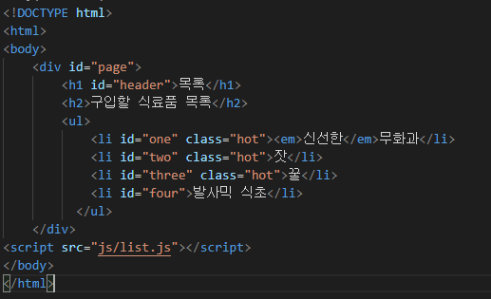

Slide 15
doucument
html
body
div
특성
h1
특성
h2
ul
script
특성
텍스트
텍스트
li
특성
li
특성
li
특성
li
특성
em
텍스트
텍스트
텍스트
텍스트
텍스트

Slide 16
getElementById(‘id’) : id 선택값이 일치하는 하나의 개별 요소를 선택한다.
ex) getElementById(‘one’)
querySelector(‘css 선택자’) : css선택자 문법을 이용하여 하나 혹은 그 이상의 요소를 찾아 첫번째 요소를 리턴한다.
ex) querySelector(‘li.hto’)
body
div
h1
h2
ul
script
li
li
li
li

Slide 17
getElementClassName(‘클래스 이름’) : class 특성 값이 지정된 값과 일치하는 모든 요소 선택
ex) getElementClassName(‘hot’)
querySelectorAll(‘css 선택자’) : css선택자 문법을 이용하여 하나 혹은 그 이상의 요소를 찾아 모두 리턴한다.
ex) querySelectorAll(‘li.hot’)
body
div
h1
h2
ul
script
li
li
li
li

Slide 18
getElementTagName(‘태그 이름’) : 지정된 이름의 태그를 사용하는 모든 요소를 선택
ex) getElementTagName(‘li’)
body
div
h1
h2
ul
script
li
li
li
li

